Slide 1
Интерактивная игра для детей « Праздники Руси»
музыкальный руководитель:
Соловьёва О.Н.
МБДОУ Детский сад № 187

Slide 2
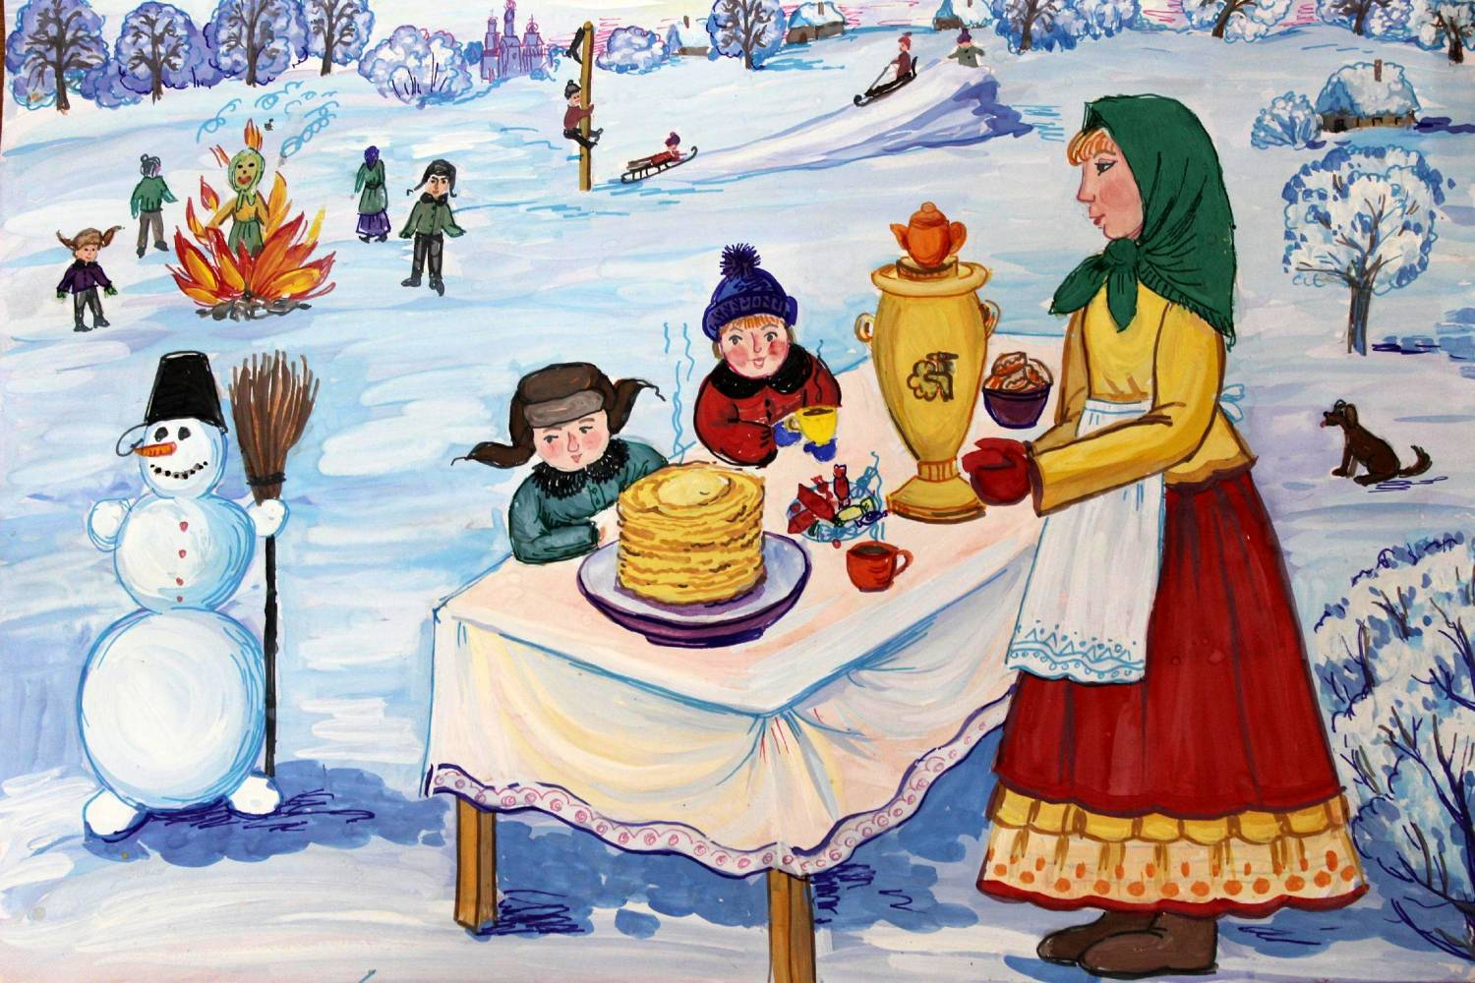

Slide 3
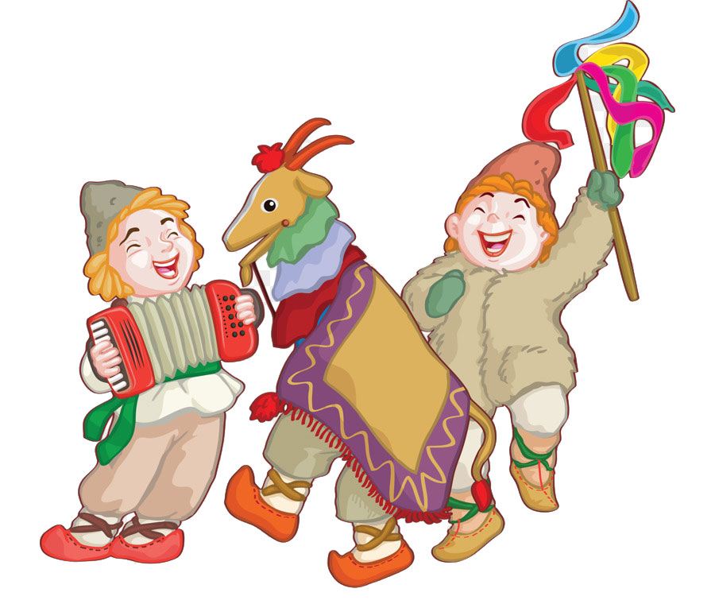

Slide 5
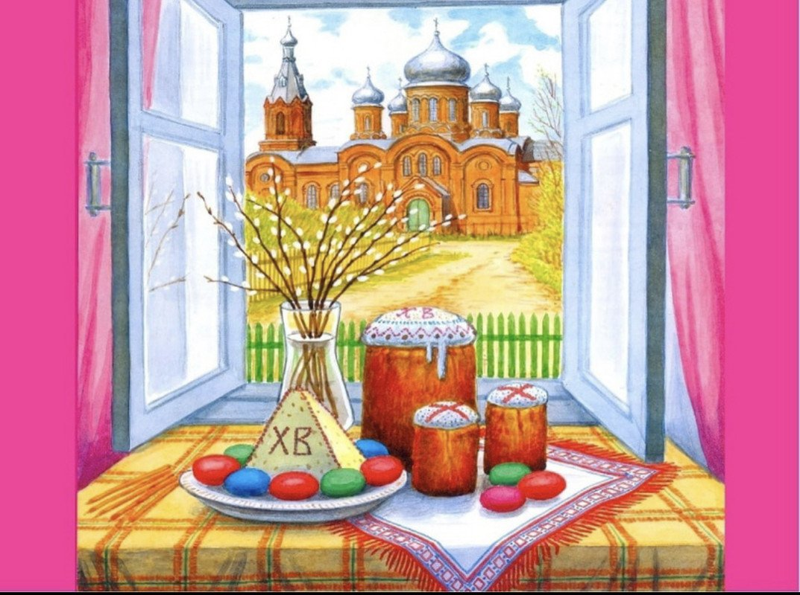

Slide 6
